Slide 1

Robot Suiveur de Ligne
MASTER : INFORMATIQUE ET ELECTRONIQUE DES SYSTEMES EMBARQUEE
Réaliser Par :
FERJOUCHIA Abderrahman
JABER Yahia
Encadré par :
Pr Younes RAOUI

Slide 2

Introduction
1
Principe de Fonctionnement (Capteurs IR)
2
PLAN :
Réglage des Moteurs en Fonction des Capteurs
3
Cinématique du Robot (Formules)
4
Logique de Suivi de Ligne
5
Logique de Contrôle
6
Modélisation des Capteurs et Contrôl
7
8
Explications de code Python

Slide 3
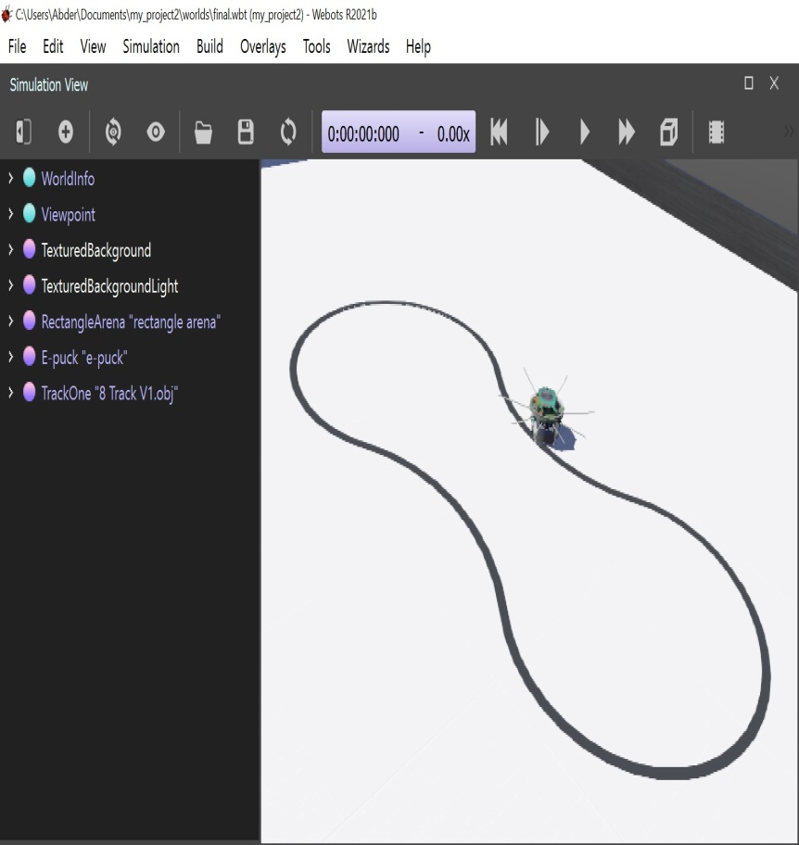
Introduction :
Objectif du robot suiveur de ligne : Suivre une ligne prédéfinie de manière autonome.
Importance : Application dans la robotique éducative et industrielle

Slide 4
Principe de Fonctionnement (Capteurs IR)
Capteurs IR : Les capteurs infrarouges émettent de la lumière et mesurent la quantité de lumière réfléchie par la surface sous le robot.
Surfaces sombres (ligne) : Les surfaces sombres (comme la ligne noire) réfléchissent moins de lumière, ce qui est détecté par les capteurs IR comme une faible valeur.
Surfaces claires (fond) : Les surfaces claires (comme le fond blanc) réfléchissent plus de lumière, ce qui est détecté par les capteurs comme une valeur plus élevée.

Slide 5
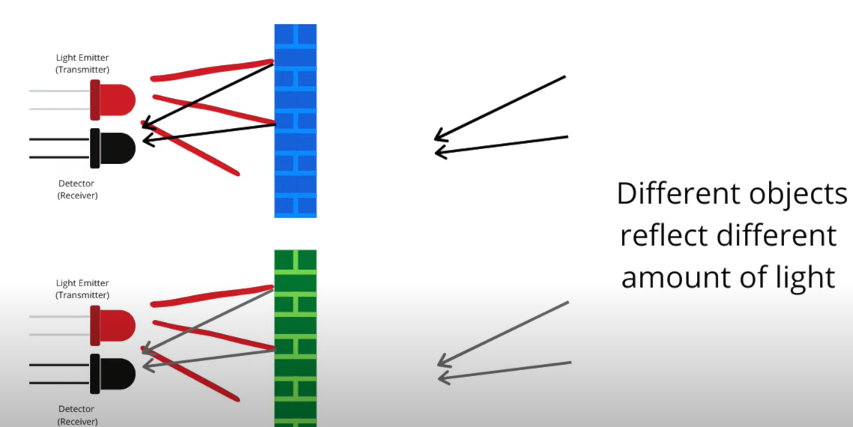
Principe de Fonctionnement (Capteurs IR)
Réflexion de la Lumière sur Différentes Surfaces

Slide 6
Réglage des Moteurs en Fonction des Capteurs
Moteurs gauche et droit : Contrôlent la direction du robot Moteur gauche pour la roue gauche, moteur droit pour la roue droite.
Ajustement des vitesses :
Si le robot dévie à gauche, la vitesse du moteur droit augmente pour tourner à droite.
Si le robot dévie à droite, la vitesse du moteur gauche augmente pour tourner à gauche.
Capteurs IR : Mesurent la lumière réfléchie et ajustent les vitesses des moteurs en fonction de la position du robot par rapport à la ligne.

Slide 7


Cinématique du Robot (Formules)
Vitesse linéaire
Vitesse angulaire

Slide 8
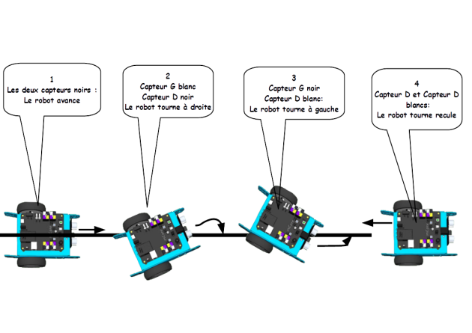
Logique de Suivi de Ligne
Si le robot dévie :
Trop à gauche → Ajustement vers la droite.
Trop à droite → Ajustement vers la gauche.

Slide 9
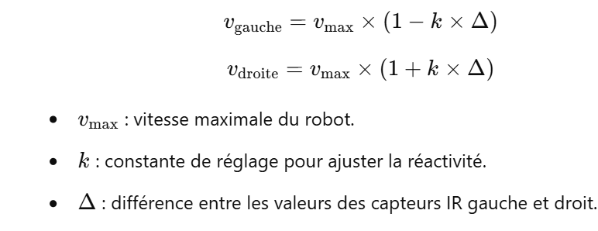
Logique de Contrôle
Principe de contrôle proportionnel :
Le robot ajuste ses vitesses en fonction de la différence (Δ)entre les valeurs des capteurs IR.
Équations pour ajuster les vitesses des moteurs :

Slide 10
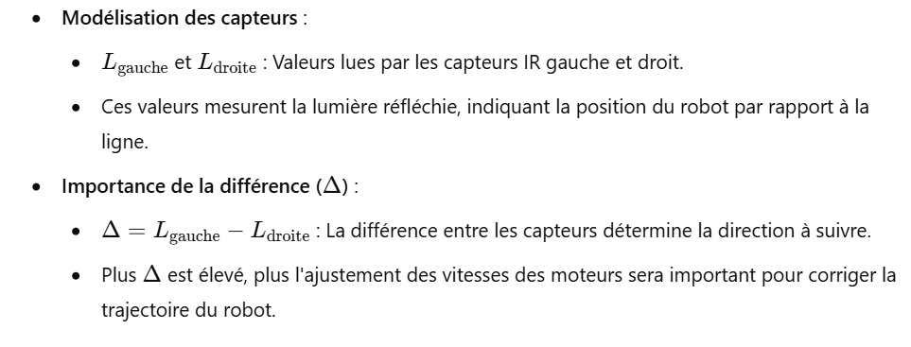
Modélisation des Capteurs et Contrôl

Slide 11
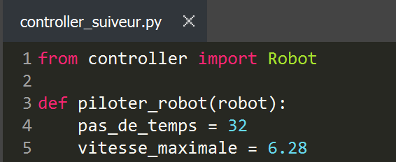
Explications de code Python
Bibliothèque utilisée : `from controller import Robot` importe la classe Robot, qui permet de contrôler le robot dans l'environnement Webots.
Fonction principale : La fonction `piloter_robot(robot)` inclut toute la logique de contrôle.
Paramètres :
`pas_de_temps` : Intervalle de simulation (32 ms).
`vitesse_maximale` : Vitesse angulaire maximale (6.28 rad/s).

Slide 12
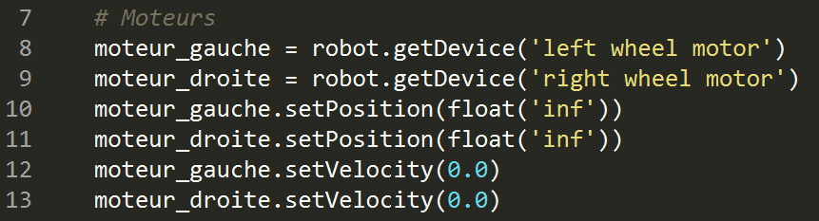
Explications de code Python
Identification des moteurs via `getDevice()`.
Position infinie avec `setPosition(float('inf'))` pour un mouvement continu.
Initialisation des vitesses à 0 avec `setVelocity(0.0)`.

Slide 13
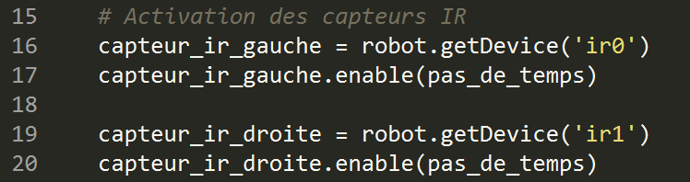
Explications de code Python
Activation des capteurs gauche (`ir0`) et droit (`ir1`).
Période d'échantillonnage définie à 32 ms avec `enable(pas_de_temps)`.

Slide 14
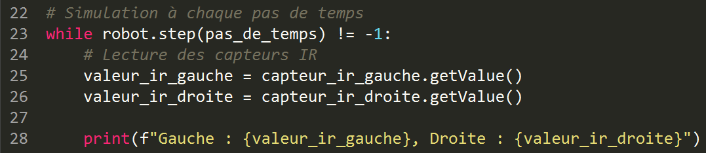
Explications de code Python
La boucle utilise `robot.step(pas_de_temps)` pour avancer dans la simulation.
Lecture des valeurs des capteurs avec `getValue()`.
Affichage des données pour suivi en temps réel avec `print()`.

Slide 15
Explications de code Python
Les vitesses gauche et droite sont fixées à 25% de la vitesse maximale pour avancer lentement et garder la stabilité.

Slide 16
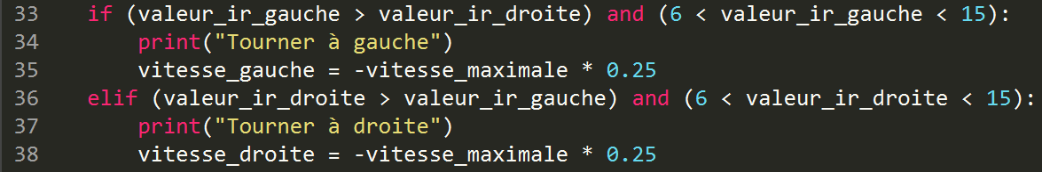
Explications de code Python
Tourner à gauche : inverser la roue gauche si le capteur gauche détecte une surface sombre.
Tourner à droite : inverser la roue droite si le capteur droit détecte une surface sombre.

Slide 17

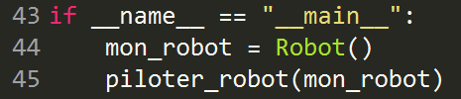
Explications de code Python
Les vitesses calculées sont appliquées aux moteurs avec `setVelocity()`.
Création d'une instance du robot avec `Robot()`.
Appel de la fonction `piloter_robot()` pour lancer la simulation.

Slide 18
Merci de votre attention

